Slide 1

Муниципальное бюджетное дошкольное образовательное учреждение г. Ростова –на-Дону “Детский сад № 254”
«Использование инновационных технологий по формированию элементарных математических представлений у детей дошкольного возраста»
Воспитатель:
Малина Н.А.

Slide 2
Актуальность темы: Технология ТРИЗ (теория решения изобретательских задач), система Марии Монтессори, игры с блоками Дьенеша, палочками Кюизинера, кубиками Никитина, интерактивные игры обеспечивают математическое развитие детей.
Цель: развитие интеллектуально - творческих способностей детей через освоение ими логико-математических представлений и способов познания.
Задачи:
Внедрить педагогическую систему по ФЭМП с использованием развивающих игровых технологий с целью эффективного интеллектуально-творческого развития детей.
Развивать наблюдательность, воображение, креативность мышления, самостоятельность, индивидуальность, инициативу каждого ребёнка при организации игровых действий.
Повысить уровень теоретических и практических знаний у родителей о развивающих возможностях инновационных игровых технологий для познания детьми логики и математики в дошкольном возрасте.

Slide 3
Инновационные технологии в дошкольном образовании:
Инновационная деятельность - это особый вид педагогической деятельности. Инновации определяют новые методы, формы, средства, технологии, использующиеся в педагогической практике, ориентированные на личность ребёнка, на развитие его способностей.
Технология – это инструмент профессиональной деятельности педагога.
Инновационные технологии - это система методов, способов, приёмов обучения, воспитательных средств, направленных на достижение позитивного результата за счёт динамичных изменений в личностном развитии ребёнка в современных социокультурных условиях.
Технология «ТРИЗ»: (теория решения изобретательских задач), которая создана учёным- изобретателем Т.С. Альтшуллером.
Воспитатель использует нетрадиционные формы работы, которые ставят ребёнка в позицию думающего человека. Целью использования данной технологии в детском саду является развитие с одной стороны, таких качеств мышления, как гибкость, подвижность, системность, диалектичность, с другой – поисковой активности, стремление к новизне, развитию речи и творческого воображения.

Slide 4
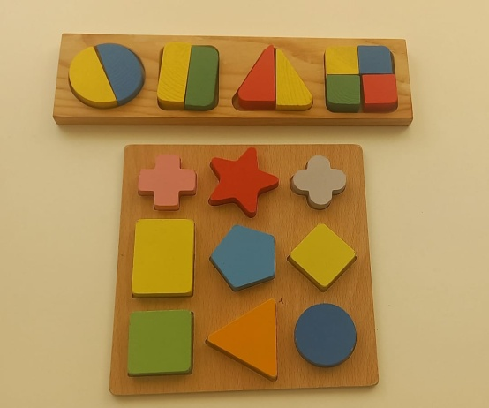
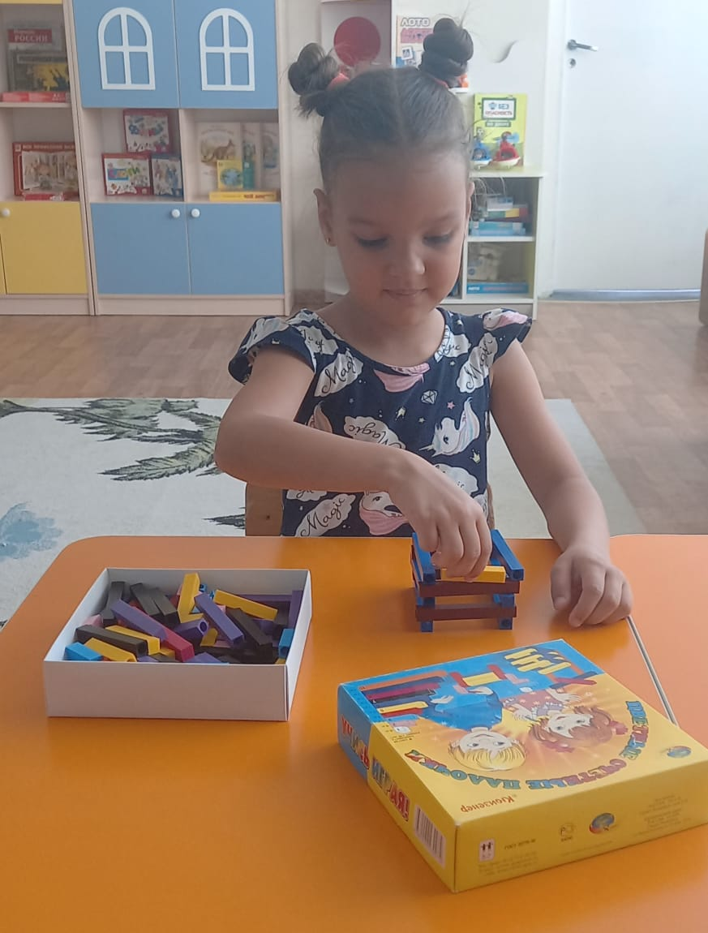
Система Марии Монтессори:
Главное в этом методе- предоставление ребёнку полной свобод самовыражения и действий. Именно возможность саморазвития ребёнка отличает систему Марии Монтессори от других систем. Здесь ребёнку предоставляется возможность самостоятельно двигаться, самостоятельно развиваться.
Цветные палочки Кюизенера:
Бельгийский педагог и математик Джорш Кюизенер разработал дидактический материал для развития у детей математических способностей(память, внимание, мышление, воображение)

Slide 5
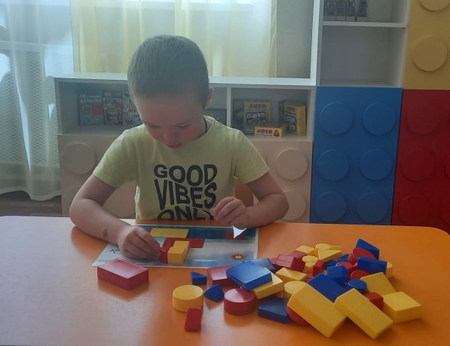
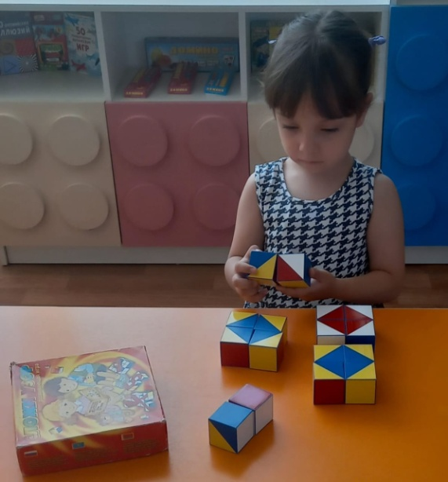
Логические блоки Дьенеша:
Золтан Дьенеш – автор игрового подхода к развитию детей. Занятие проходят в несколько этапов. Дьенеш разработал свою методику с учётом психологических аспектов детей младшего возраста, поэтому не нужно бояться того ,что будет слишком сложной для мышления дошкольника.
Кубики Никитина:
Кубики Никитина развивают логику, мышление, воображение. При игре с ними требуется не просто положить кубик ,а подобрать подходящую для рисунка грань , что усложняет задачу.

Slide 6
Интерактивные игры
На современном этапе развития информационных технологий средства ИКТ (информационно- коммуникативных технологий) всё более активно внедряются в процесс образования. На ступени дошкольного образования интерактивные игры могут стать помощником в организации познавательного развития. Так как игра – ведущий вид деятельности дошкольников, она имеет широкие возможности для всестороннего развития детей.
Интерактивная игра – это метод обучения и воспитания, в котором воедино соединяются функции образования, развития и воспитания детей.
Одним из ведущих направлений применения интерактивной игры является исследовательская и познавательная деятельность ребёнка.

Slide 7
Заключение:
Новые педагогические технологии гарантируют достижения дошкольника и в дальнейшем гарантируют их успешное обучение в школе.
Каждый педагог – творец технологии, даже если имеет дело с заимствованиями.
Создание технологии невозможно без творчества.
Для педагога, научившегося работать на технологическом уровне, всегда будет главным ориентиром познавательный процесс в его развивающемся состоянии.
Всё в наших руках!

